Slide 1
上机内容
利用最速梯度下降法求解：
函数接口：[xstar,fxstar,iter] = SteepDescent(f_name,x0,eps)
其中xstar为最优解，fxstar为最优函数值，iter为迭代次数。
f_name为目标函数文件，可以用feval调用计算函数值及梯度；
x0为初始值，可取[1,1]‘，eps=1e-3，利用0.618法搜索步长。
如：[xstar,fxstar,iter] = SteepDescent(@Myexam1,[1,1]',1e-3)
function [f,g]=Myexam1(x) %%%%调用[f,g] = feval(f_name,xk);
f=x(1)^2+2*x(2)^2; g=[2*x(1);4*x(2)];
end

Slide 2
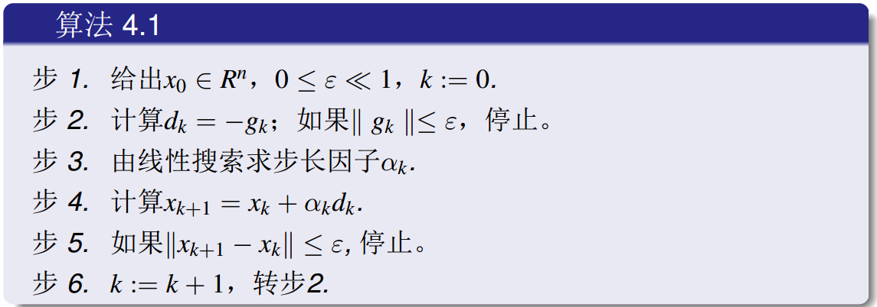
步骤3：
选择一个初始的搜索空间[a0,b0]。首先判断初始值是在极值点的左边或者右边，根据函数在极值点左侧单调下降，在极值点右侧单调上升。实际上根据步长一定是大于0的条件，alpha初始值直接设置0就可以，这样搜索区间的左端点a0=0，只要在找到b0就可以了。
寻找b0，此时f0=feval(f_name,xk+a0*dk);让a0等长度增加，如a1=a0+iter*h0; h0为每次增加的长度，如h0=0.1；iter为迭代次数，iter=1起始。计算f1=feval(f_name,xk+a1*dk);如果 f1>f0,则b0=a1;否则iter = iter +1;
注意，为了防止数值误差引起的错误，可以加一个约束abs(f1-f0)>eps，a0和b0点处的函数值差异明显。找到初始搜索空间之后利用0.618搜索方法。

